Slide 1


Konference samospráv 2024
Josef Suchánek
Hejtman Olomouckého kraje
Olomouc 29.2.2024

Slide 2
FINANCE
SILNICE
DOPRAVNÍ OBSLUŽNOST

Slide 3
Rozpočet 2023/2024
644 mil. Kč
677 mil. Kč

Slide 4
Výdaje v rozpočtu

Slide 5
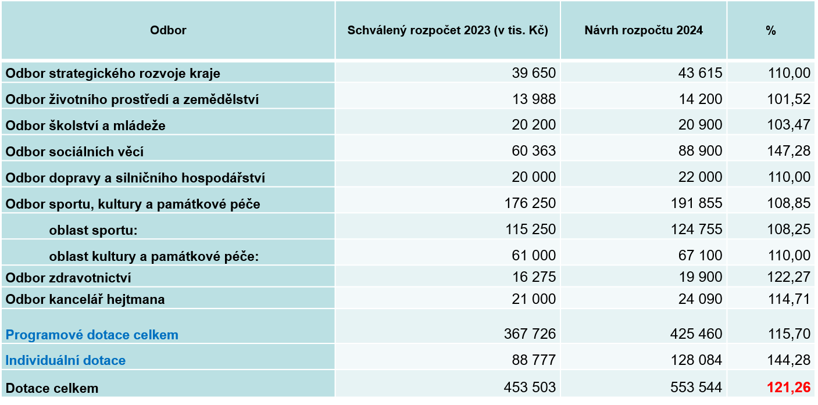
Dotační programy/tituly

Slide 6
DOPRAVA - silnice
silnice II. třídy 935,5 km
silnice III. třídy 2 177,1 km
celkem 3 112,6 km
Silnice II. třídy – 26% celkové délky je v nevyhovujícím až havarijním stavu
Silnice III. třídy – 73% celkové délky v nevyhovujícím až havarijním stavu

Slide 7
DOPRAVA - silnice
Na rok 2024 je schváleno k realizaci celkem 59 akcí s předpokládanými celkovými náklady cca 1,1 mld. Kč

Slide 8
DOPRAVA - silnice
https://www.olkraj.cz/prehled-investicnich-akci-2024-cl-4875.html

Slide 9
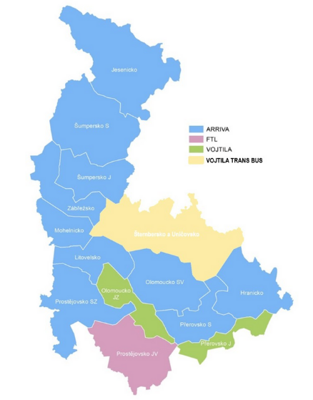
DOPRAVNÍ OBSLUŽNOST
Veřejná linková doprava
14 provozních oblastí,
4 dopravci:
ARRIVA autobusy a.s.,
Vojtila Trans s.r.o.,
VOJTILA TRANS BUS s.r.o. (Št+Un)
FTL s.r.o.,
téměř 400 vozidel zajišťujících výkony na více než 200 linkách.

Slide 10
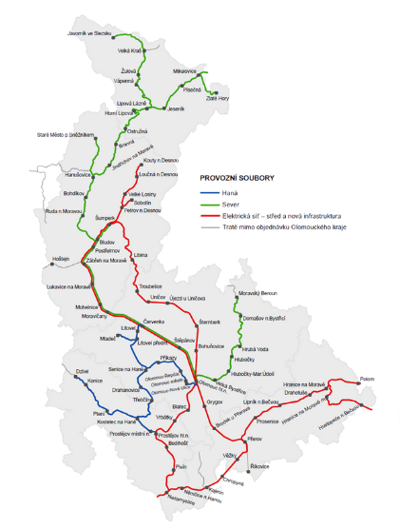
DOPRAVNÍ OBSLUŽNOST
Drážní doprava
3 provozní soubory:
Haná,
Sever,
Elektrická síť,
(střed a nová infrastruktura)
1 dopravce: České dráhy a.s.,
od roku 2023 jsou výkony vozidel ROP integrovány do provozního souboru s názvem Elektrická síť - střed a nová infrastruktura.

Slide 11
DOPRAVNÍ OBSLUŽNOST
Příspěvek obcí na dopravní obslužnost
ZOK 26.2.2024, bod č. 15
Zastropování inflačního navýšení na 5%
Přepočet na počet obyvatel každý rok
Vypuštění sankční ujednání

Slide 12
Děkuji za pozornost

